Slide 1
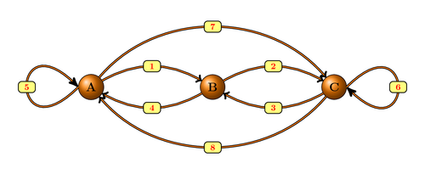





Други структури от данни
хеш таблици, дървета и графи
Програмиране
Project Manager
Учителски екип
Team Leader
Designer
QA Team Leader
Обучение за ИТ кариера
https://it-kariera.mon.bg/e-learning/
https://github.com/BG-IT-Edu/School-Programming/tree/main/Courses/Applied-Programmer/Programming-Fundamentals

Slide 2

Съдържание
Хеш таблици
Хеширащи функции
Управление на колизии
Дървета
Подредени двоични дървета
Реализация на двоично дърво
Графи и представяне на графи

Slide 3
Хеш таблици

Slide 4
Хеширащи функции
Хеширащите функции конвертират ключ от произволен тип до стойност от целочислен тип
Иван
Хеш функция
398
Пешо
Хеш функция
511
class Person
{
string firstName;
string lastName;
int age;
}
Иван
Петров
25
Хеш функция
25950

Slide 5
Хеш таблица
Хеш таблица е стандартен масив, който съдържа набор от наредени двойки {ключ, стойност}
Чрез хешираща функция се определя кой ключ на коя позиция в масива да се съхрани
Тази техниката се нарича хеширане
Хеш таблица с размер m
0 | 1 | 2 | 3 | 4 | 5 | … | m-1
… | … | … | … | … | … | … | …
T

Slide 6
Модулна аритметика и хеш таблици
 | 0
 | 1
 | 2
 | 3
 | 4
 | 5
 | 6
 | 7
 | 8
 | 9
Имаме масив с размер 10
Въвеждаме “Pesho”
511 е извън размера на хеш таблицата
Pesho
Хеш функция
511
Използваме остатъка от делението за да извлечем валидна позиция:
GetHashCode( ) / Array.Length
511 % 10 = 1

Slide 7
Работа с хеш таблица
 | 0
 | 1
 | 2
 | 3
 | 4
 | 5
 | 6
 | 7
 | 8
 | 9
stamat
Hash Function % 10

Slide 8
Работа с хеш таблица
stamat | 0
 | 1
 | 2
 | 3
 | 4
 | 5
 | 6
 | 7
 | 8
 | 9
mitko
Hash Function % 10

Slide 9
Работа с хеш таблица
stamat | 0
 | 1
 | 2
 | 3
 | 4
 | 5
 | 6
mitko | 7
 | 8
 | 9
ivan
Hash Function % 10

Slide 10
Работа с хеш таблица
stamat | 0
 | 1
 | 2
 | 3
 | 4
ivan | 5
 | 6
mitko | 7
 | 8
 | 9
gosho
Hash Function % 10

Slide 11
Работа с хеш таблица
stamat | 0
 | 1
 | 2
 | 3
 | 4
ivan | 5
 | 6
mitko | 7
 | 8
gosho | 9
maria
Hash Function % 10

Slide 12

Работа с хеш таблица
stamat | 0
 | 1
 | 2
 | 3
 | 4
ivan | 5
 | 6
mitko | 7
 | 8
gosho | 9
Колизия
Колизия настъпва, когато хеш функцията генерира един и същ хеш за различни ключове
При малко колизии, бързодействието не се афектира
Стратегии за разрешаване на колизии:
Свързване на елементите в колизия в списък
Използване на други свободни клетки от таблицата
Cuckoo хеширане и други...
Hash Function % 10

Slide 13
Хеширащи функции
Перфектно хеширане
Перфектно хешираща функция е тази, която прави 1:1 съответствие и свързва всеки ключ към уникално цяло число в рамките на конкретен интервал
В повечето случаи перфектното хеширане не е възможно
Свойства на добрата хешираща функция
Консистентност - еднакви ключове => един и същ хеш
Ефективност – бързи при изчисляването на хеш-а
Равномерност - хешовете, произведени от хеширащата функция трябва да се равномерно разпределени

Slide 14
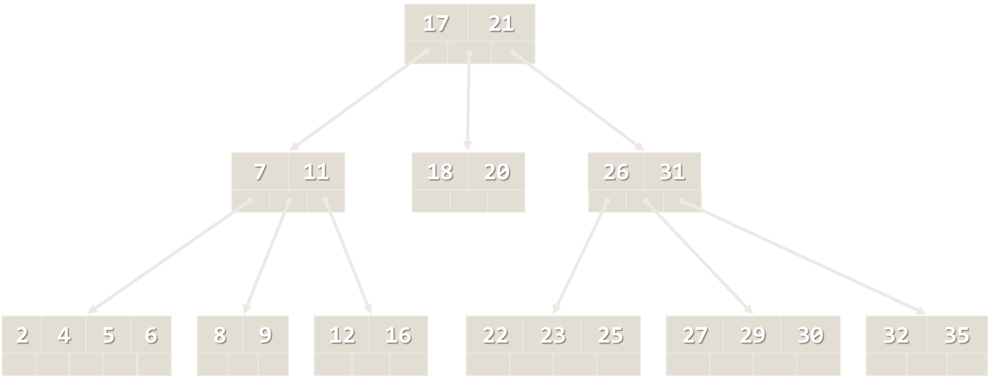
Дървовидни структури от данни
14

Slide 15
Дървовидни структури от данни
17
Дървовидните структури са разклонени йерархични структури от данни
Изградени са от възли (върхове)
Всеки възел е свързан с други възли (разклонения на дървото) чрез ребра
Върховете може да са:
Родител
Наследник
Върхът без родител се нарича “корен”
Всяко дърво има само един корен
Връх без наследници се нарича “листо”
9
14
15
Дърво
6
5
8

Slide 16
Дървовидни структури от данни – терминология
Възел, ребро
Корен, родител, дете, брат
Дълбочина, височина
Под-дърво
Вътрешен възел, листо
Предшественик, наследник
Корен
17
Дълбочина 0
9
14
15
Дълбочина 1
6
5
8
Дълбочина 2
Листо
Височина = 3

Slide 17
Двоични дървета
Двоично дърво
*
Двоични дървета - имат не повече от две разклонения
няма правила за подредба на елементите
Наредени (сортирани) двоични дървета
Лявото разклонение на всеки възел има по-малка стойност от стойността на възела
Дясното разклонение на всеки възел има по-голяма стойност от стойността на възела.
+
-
3
2
9
6
Наредено двоично дърво
17
9
25
3
11
20
31
Възлите са < 17

Slide 18
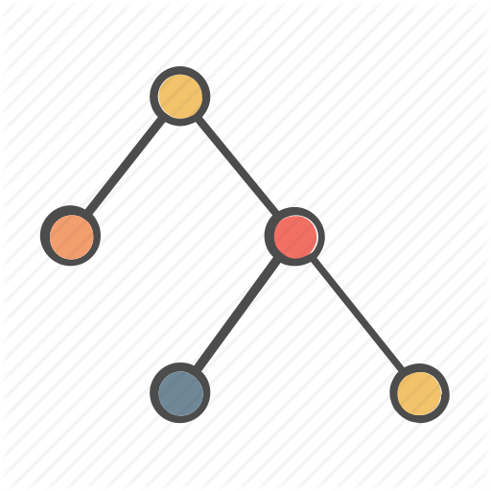
Двоични дървета за търсене
Реализация
18

Slide 19
Двоично дърво за търсене - реализация
public class BinaryTree<T>
{
private class Node
{
public Node Left { get; set; }
public Node Right { get; set; }
public T Item { get; set; }
}
private Node Root { get; set; }
public int Count { get; private set; }
public void Add(T item)...
public void Remove(T item)...
public bool Contains(T item)...
}
17
9
19
6
12
25
19

Slide 20
Двоично дърво за търсене – търсене на елемент
if node != null
if x < node.value -> левия клон
else if x > node.value -> десния клон
else if x == node.value -> върни възел
17
9
19
Търсим 12 -> 17 9 12
Търсим 27 -> 17 19 25 null
6
12
25
20

Slide 21
Двоично дърво за търсене - търсене
public bool Contains(T item) {
if (Root == null)
return false;
Node iterator = Root;
while (true) {
if (iterator == null)
return false;
else if (iterator.Item.CompareTo(item) == 0)
return true;
else if (iterator.Item.CompareTo(item) > 0)
iterator = iterator.Left;
else if (iterator.Item.CompareTo(item) < 0)
iterator = iterator.Right;
}
}
17
9
19
6
12
25
21

Slide 22
Двоично дърво за търсене – добавяне на елемент
if node == null -> добави x
else if x < node.value -> ляв клон
else if x > node.value -> десен клон
else -> възела съществува
17
9
19
6
12
25
Добавяне 12 -> 17 9 12 return
Добавяне 27 -> 17 19 25 null (добавяне)
22

Slide 23
Двоично дърво за търсене – добавяне на елемент
public void Add(T item) {
Node node = new Node();
node.Item = item;
if (Root == null) {
Root = node;
return;
}
Node iterator = Root;
while (true) {
if (iterator.Left != null && iterator.Item.CompareTo(item) >= 0)
iterator = iterator.Left;
else if (iterator.Right != null && iterator.Item.CompareTo(item) < 0)
iterator = iterator.Right;
else break;
}
if (iterator.Item.CompareTo(item) >= 0)
iterator.Left = node;
else if (iterator.Item.CompareTo(item) < 0)
iterator.Right = node;
}
17
9
19
6
12
25
23

Slide 24
Двоично дърво за търсене – изтриване на елемент
if node == null -> изход
else if x is leaf -> премахни
else if x is not leaf -> подмени
(3 случая при подмяна на възел)
17
9
19
6
12
25
24

Slide 25
Двоично дърво за търсене - премахване
На елемент, който няма дясно поддърво – например 9
Намираме елемента за премахване
Корена на лявото поддърво заема мястото на премахнатия елемент
17
9
19
6
18
25
25

Slide 26
Двоично дърво за търсене - премахване
На елемент, чието дясно поддърво няма ляво поддърво - 19
Намираме елемента за премахване
Корена на дясното поддърво заема мястото на премахнатия елемент
17
9
19
6
18
25
null
26

Slide 27
Двоично дърво за търсене - премахване
На елемент с ляво и дясно поддърво – например 17
Намираме елемента за премахване
Намираме най-малкия елемент в лявото разклонение на дясното му поддърво
Разменяме двата елемента и извършваме премахването
17
9
19
6
18
25
27

Slide 28
Графи
28

Slide 29
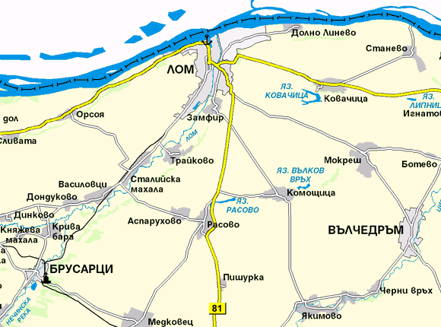
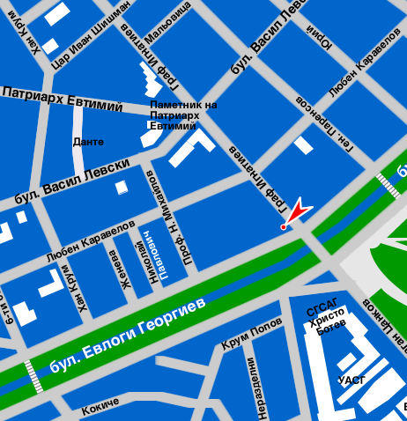
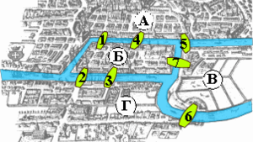
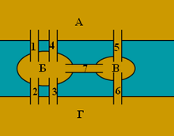
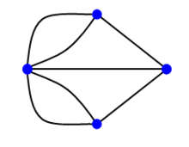
Графи
Нелинейна структура от данни, съдържаща крайно непразно множество от точки, наречени върхове (или възли), свързани помежду си с линии, наречени ребра.
Леонард Ойлер: задача за "седемте моста на Кьонингсберг"
v3
v1
v4
v2

Slide 30
Графи – основни понятия
степен на връх – броят на ребрата, чрез които даден връх е свързан с другите върхове
изолиран връх – в който не влизат и не излизат ребра, връх от степен 0
примка – ребро, чието начало и край съвпадат
паралелни ребра – когато два върха са свързани с повече от едно ребра
v3
v1
v4
v2

Slide 31
Ориентиран граф
Неориентиран граф
всяко ребро се определя еднозначно от съответната двойка върхове и има посока (начален и краен връх)
когато ребрата нямат посока
v4
v1
v1
v3
v3
v4
v2
v2
31

Slide 32
Претеглен граф
Път в граф
когато всяко ребро има тегло
път – редица от дъги, свързваща два върха
дължина на пътя – броят на дъгите, които свързват два върха
прост път – път без повтарящи се дъги
цикъл – път, чиито начало и край съвпадат
цикличен граф – ако има поне един цикъл
свързан граф - ако между всяка двойка върхове съществува път
v₁
15
v₄
14
8
10
v₃
v₂
6
32

Slide 33
Представяне на граф
Списък на съседите
Всеки връх съдържа списък на своите съседи
v₁ -> {v₂, v₄ }
v₂ -> { v₁, v₄, v₃ }
v₃ -> { v₂, v₄ }
v₄ -> {v₁, v₂, v₃ }
v₁
15
v₄
14
8
10
v₃
v₂
6

Slide 34
Представяне на граф
връх | v₁ | v₂ | v₃ | v₄
v₁ | 0 | 1 | 0 | 1
v₂ | 1 | 0 | 1 | 1
v₃ | 0 | 1 | 0 | 1
v₄ | 1 | 1 | 1 | 0
Матрица на свързаност
1 - ако има свързващо ребро
0 - ако няма свързващо ребро
v₁
v₄
v₃
v₂

Slide 35
Представяне на граф
връх | v₁ | v₂ | v₃ | v₄
v₁ | 0 | 14 | 0 | 15
v₂ | 14 | 0 | 6 | 10
v₃ | 0 | 6 | 0 | 8
v₄ | 15 | 10 | 8 | 0
Матрица на свързаност
Стойността на теглото -
ако има свързващо ребро
0 - ако няма свързващо ребро
v₁
15
v₄
14
8
10
v₃
v₂
6

Slide 36
Представяне на граф
Списък на ребрата
Изброяват се всички ребра, прекарани в графа
{v₁, v₂ }
{ v₁, v₄}
{ v₂, v₄ }
{v₂, v₃ }
{v₃, v₄ }
v₁
15
v₄
14
8
10
v₃
v₂
6

Slide 37


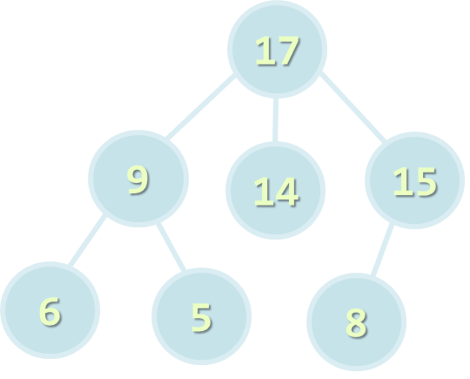
Какво научихме този час?
Хеш таблици – масив + хеширане
Хеширащи функции – преобразува ключ в цяло число (по възможност уникално)
Колизии – ако има два ключа с един и същ хеш
Дървета - разклонени йерархични структури
Подредени двоични дървета – всеки възел е с най-много два наследника; левият наследник има по-малка стойност от възела, десният – по-голяма
Графи - крайно множество от върхове, свързани помежду си с ребра

Slide 38
Други структури от данни
https://github.com/BG-IT-Edu/School-Programming/tree/main/Courses/Applied-Programmer/Programming-Fundamentals

Slide 39




Министерство на образованието и науката (МОН)
Настоящият курс (презентации, примери, задачи, упражнения и др.) е разработен за нуждите на Национална програма "Обучение за ИТ кариера" на МОН за подготовка по професия "Приложен програмист"
Курсът е базиран на учебно съдържание и методика, предоставени от фондация "Софтуерен университет" и се разпространява под свободен лиценз CC-BY-NC-SA

